Slide 1
Муниципальное дошкольное образовательное учреждение центр развития ребенка – детский сад № 39
Система работы по обучению дошкольников правилам дорожного движения и безопасному поведению
на дорогах.

Slide 2
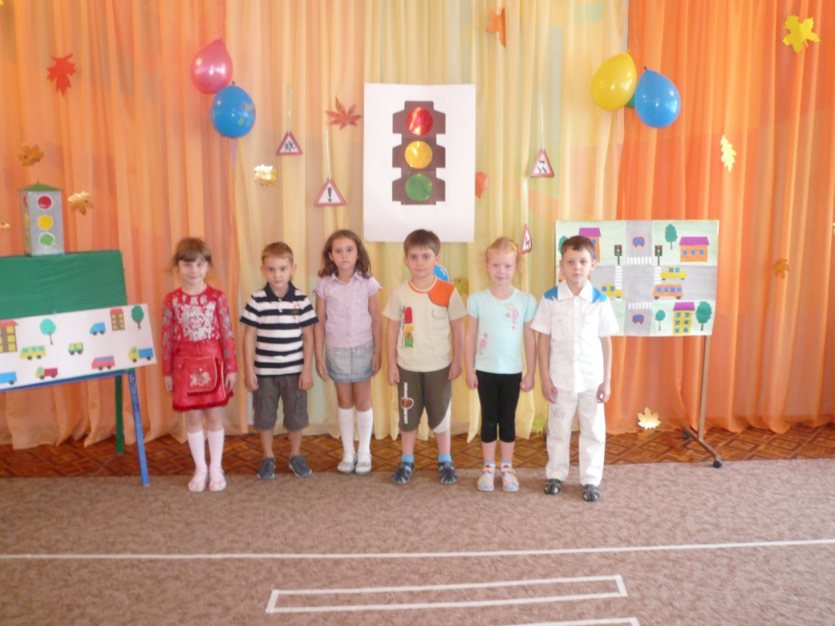
Цель:
Пропаганда безопасности дорожного движения и профилактика детского дорожно-транспортного травматизма

Slide 3
Задачи:
Формировать навыки безопасного поведения на дорогах у детей дошкольного возраста.
Обучать детей дошкольного возраста правилам дорожного движения.
Воспитывать в детях самостоятельность, умение применять в повседневной жизни знания, полученные на занятиях.
Активизация работы с родителями по профилактике детского дорожно-транспортного травматизма.

Slide 4
Правовая база
Федеральный закон от 10.12.1995г. № 196-ФЗ «О безопасности дорожного движения»;
Приказ Минобразования России от 22.08.1996г. № 448 «Об утверждении документов по проведению аттестации и государственной аккредитации, дошкольных образовательных учреждений» (вместе с Временными требования к содержанию и методам воспитания и обучения, реализуемым в дошкольном образовательном учреждении в части формирования у детей, начиная с младшего дошкольного возраста, навыков безопасного поведения на улице);
Федеральная целевая программа « Повышение безопасности дорожного движения в 2006-2012 г.г.», утверждено постановлением Правительства Российской Федерации от 01.02.06г. № 100.

Slide 5
Содержание образовательной работы с детьми дошкольного возраста:
обучение дошкольников выполнению правил дорожного движения;
развитие представлений об опасных ситуациях, формирование умений предвидеть опасность на улице, по возможности избегать ее, а при необходимости действовать;
формирование навыков безопасного жизнесберегающего поведения.

Slide 6
Основные направления работы
  Информационно-
  просветительское
  Обучающие занятия
  Познавательные беседы
  Досуги, развлечения
  Информационно-
  исследовательское
  Мониторинг
  Анкетирование
Наглядно-информационное
Наблюдения
Экскурсии, целевые прогулки
Оформление информационных уголков безопасности
Художественно-творческая деятельность

Slide 7
межпредметные связи
Сюжетно-ролевые игры
Музыкальная деятельность (развлечения, досуги)
Художественно-творческая деятельность
Физкультурная деятельность
(подвижные игры по ПДД)
ПДД
Театрализо-ванная деятельность
Развитие речи
(речевой уголок, чтение литературы, рассматривание иллюстраций)

Slide 8
Принципы работы
Интеграция
Доступность содержания детям
системность
Комплексный подход

Slide 9
дидактические игры
иллюстра- тивный материал
Наглядная информация для родителей
Уголок безопасности
Книжный уголок
настольно-печатные игры
Предметно-развивающая среда
Уголок
изо
деятельности

Slide 10
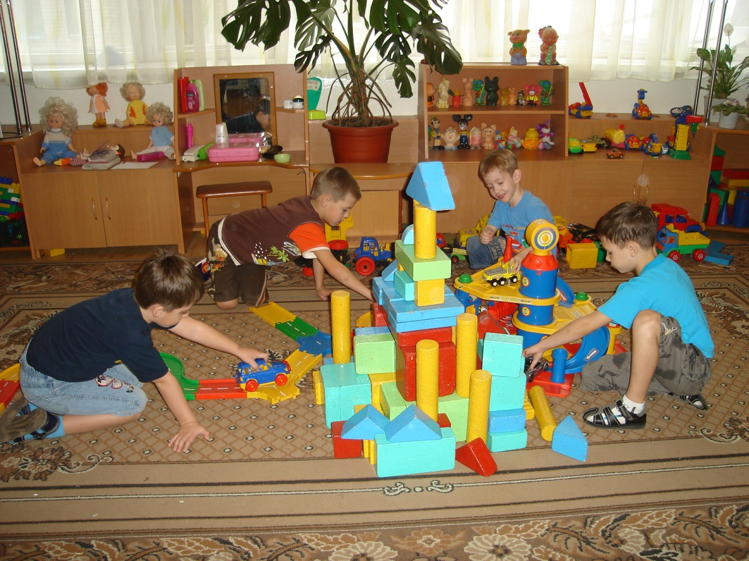
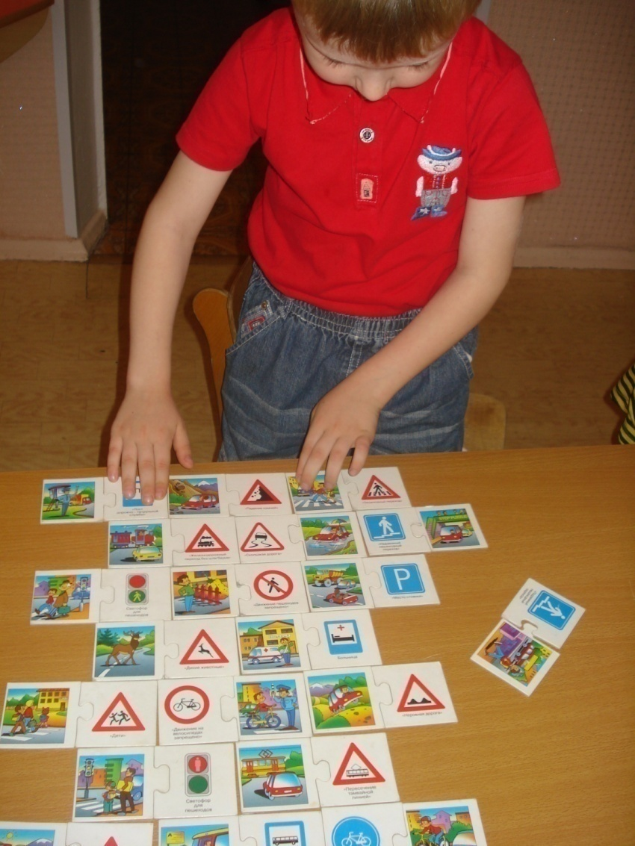

Slide 11
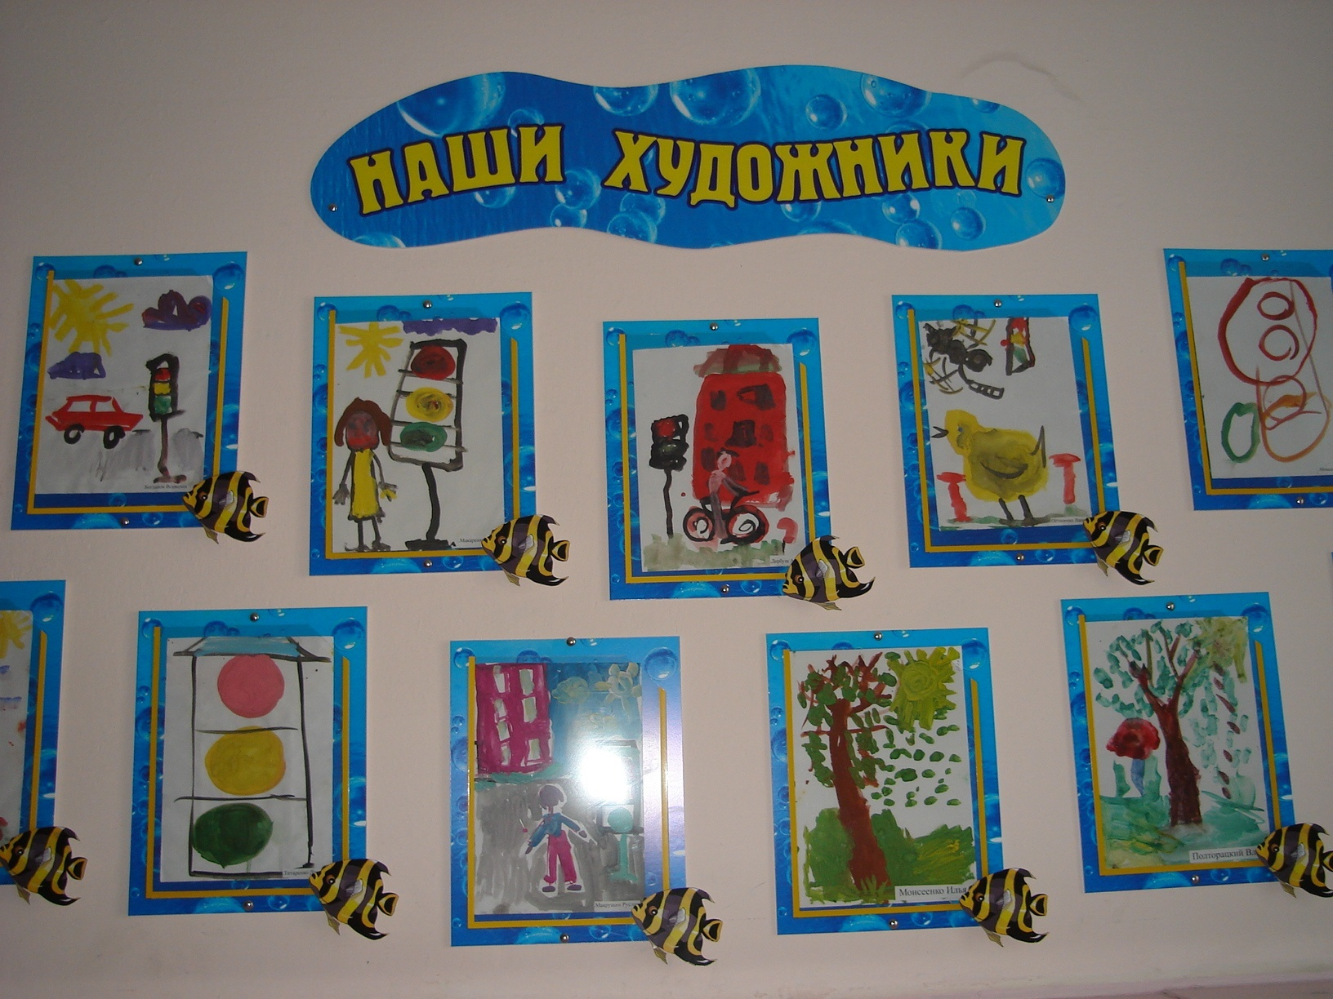

Slide 12
План работы по профилактике дорожно-транспортного травматизма на 2010-2011 уч.год
Работа с педагогами
Составление планов работы по профилактике безопасности дорожного движения на год
Оформление уголков безопасности дорожного движения в группах
Открытый просмотр занятия в старшей группе «Нам на улице не страшно»
Консультация для педагогов «Формирование у дошкольников сознательного отношения к вопросам личной безопасности и безопасности окружающих»
Обсуждение проблем дорожно-транспортного травматизма на педсовете «Безопасность детей дошкольного возраста»
Пополнение методического кабинета и групп методической, детской литературой и наглядными пособиями по теме
Подбор и систематизация игр по всем группам по теме «Правила дорожного движения»
Контроль организации работы с детьми по теме «Дорожная азбука» Сотрудничество с городским Театром Драмы Акция «Внимание дети» Газета для родителей и водителей

Slide 13
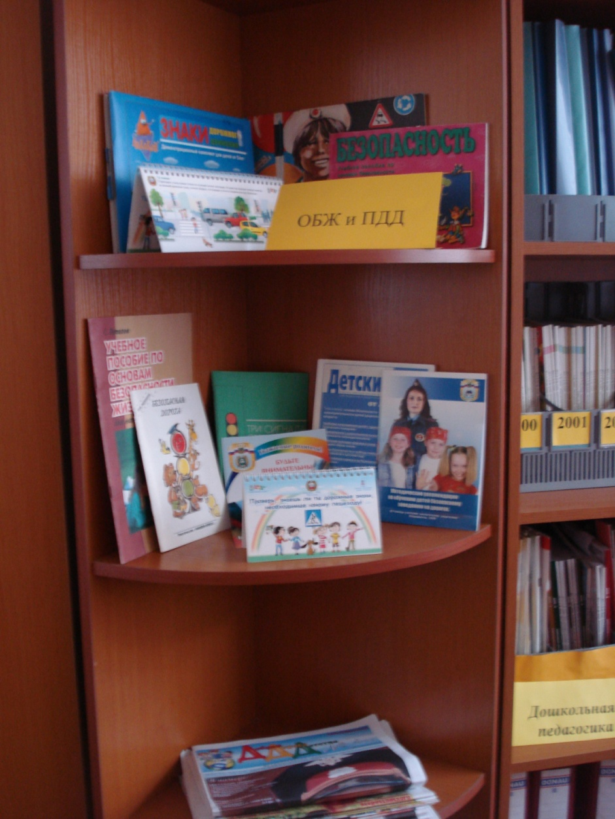
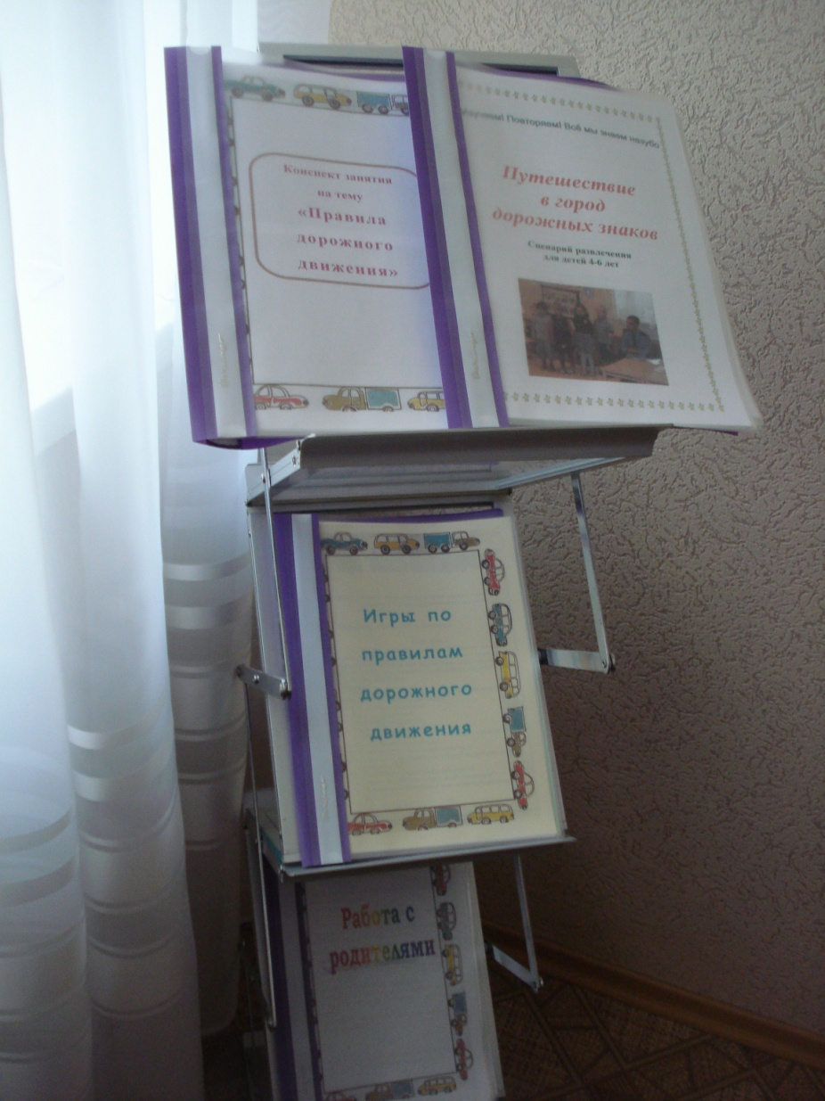

Slide 14
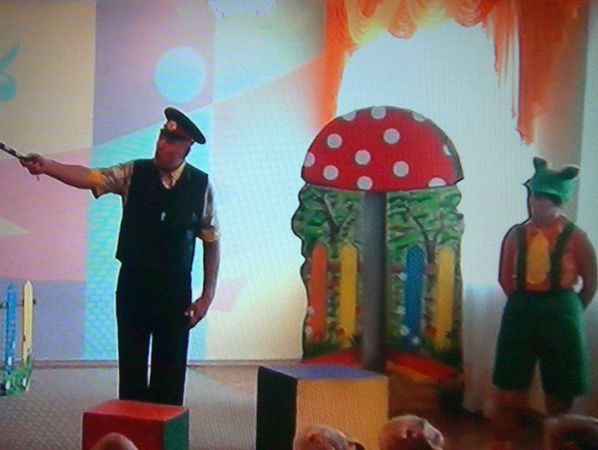
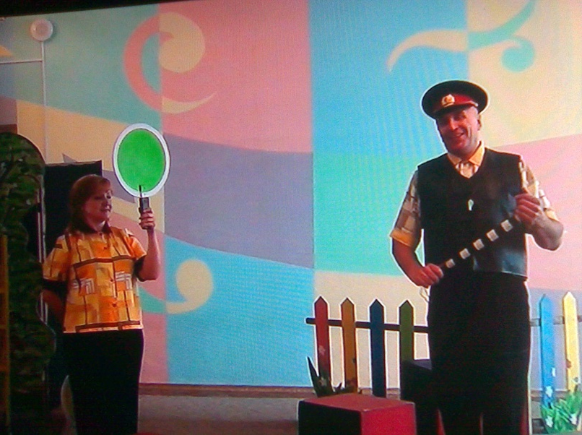
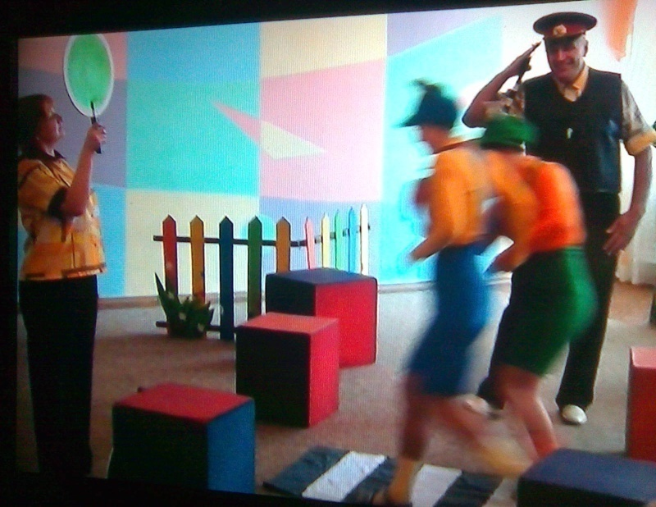

Slide 15
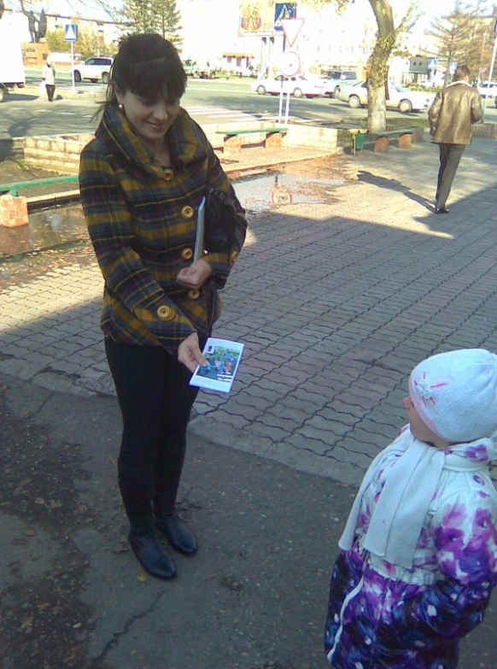
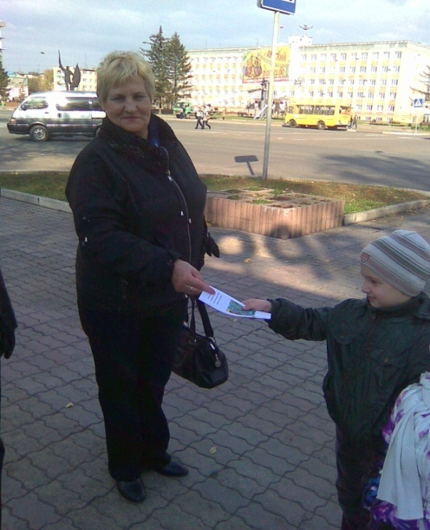
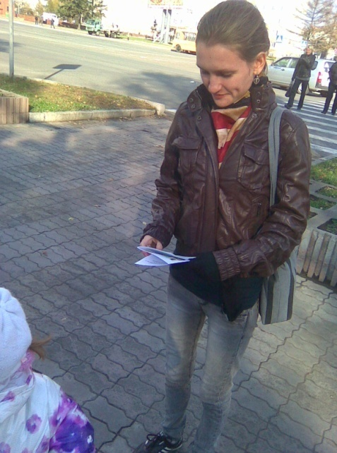
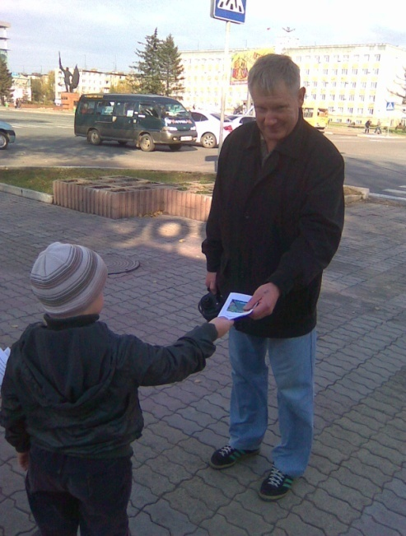

Slide 16
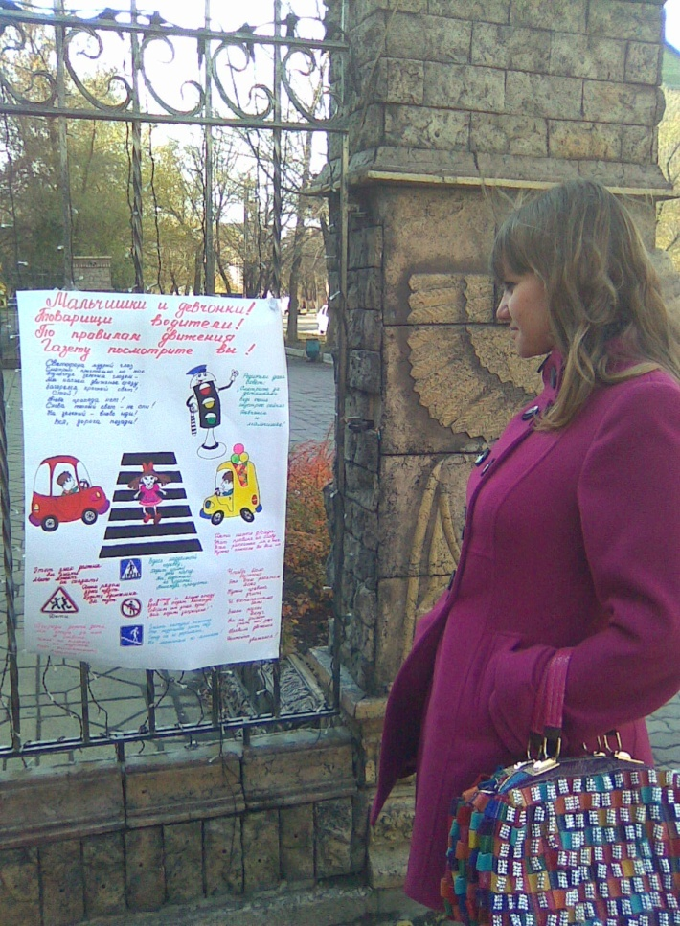
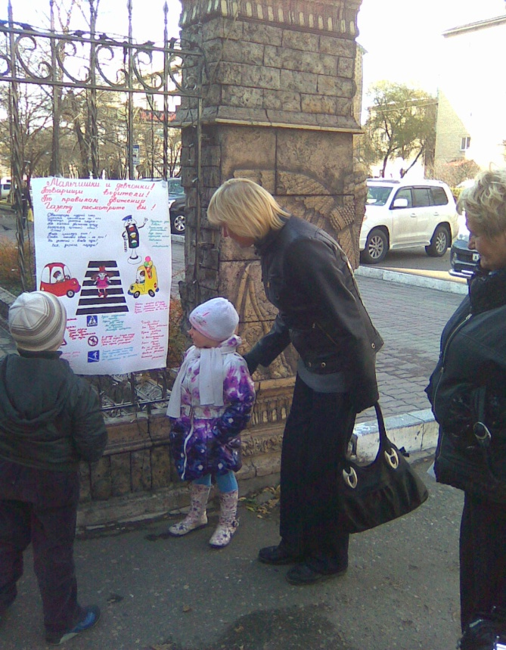

Slide 17
Работа с детьми
Занятия познавательного цикла в группах (ознакомление с окружающим, изо деятельность, развитие речи, конструирование)
Целевые прогулки (средние, старшие, подготовительные группы)
Чтение художественной литературы. Заучивание стихов, загадывание загадок о дорожном движении
Тематический досуг, развлечение
Игры (подвижные, дидактические, сюжетно-ролевые, театрализованные)
Выставки детских творческих работ на тему правил дорожного движения

Slide 18
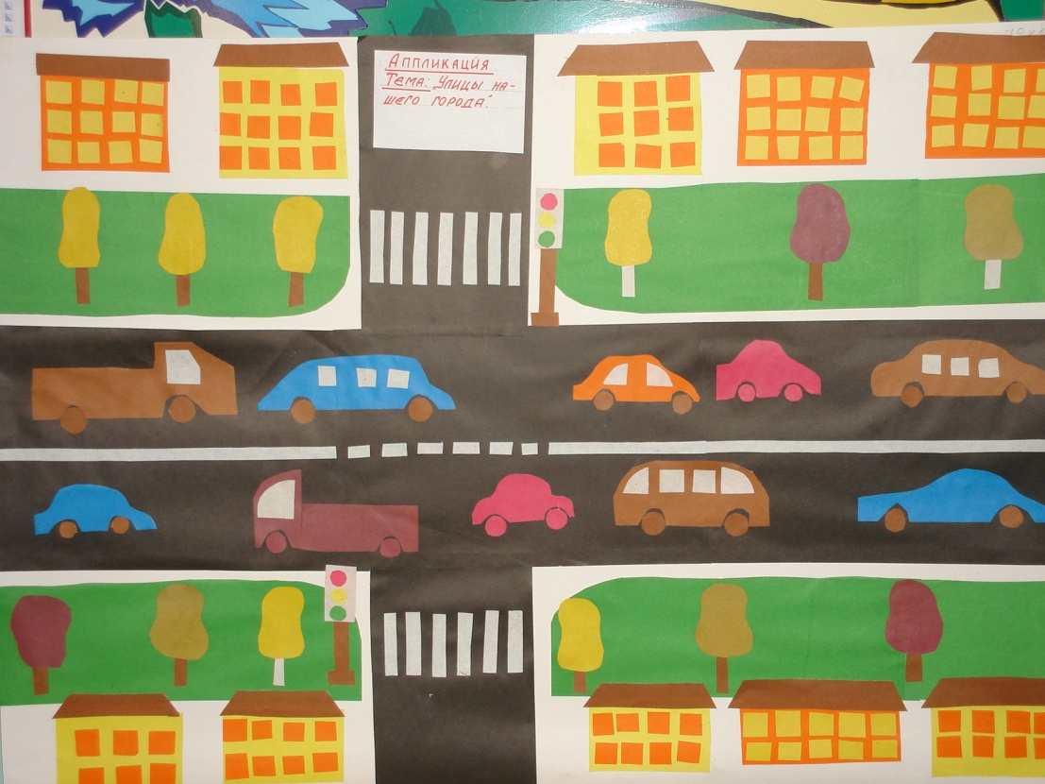
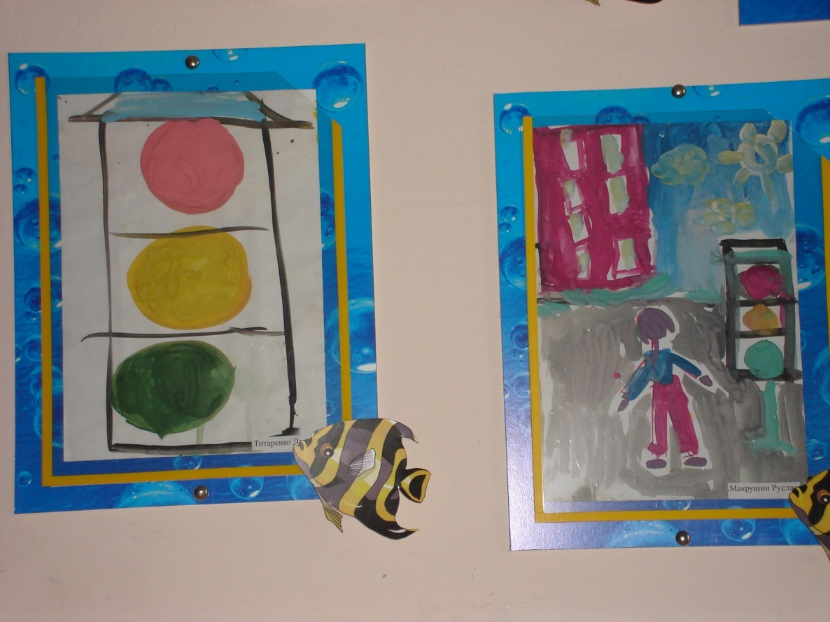

Slide 19
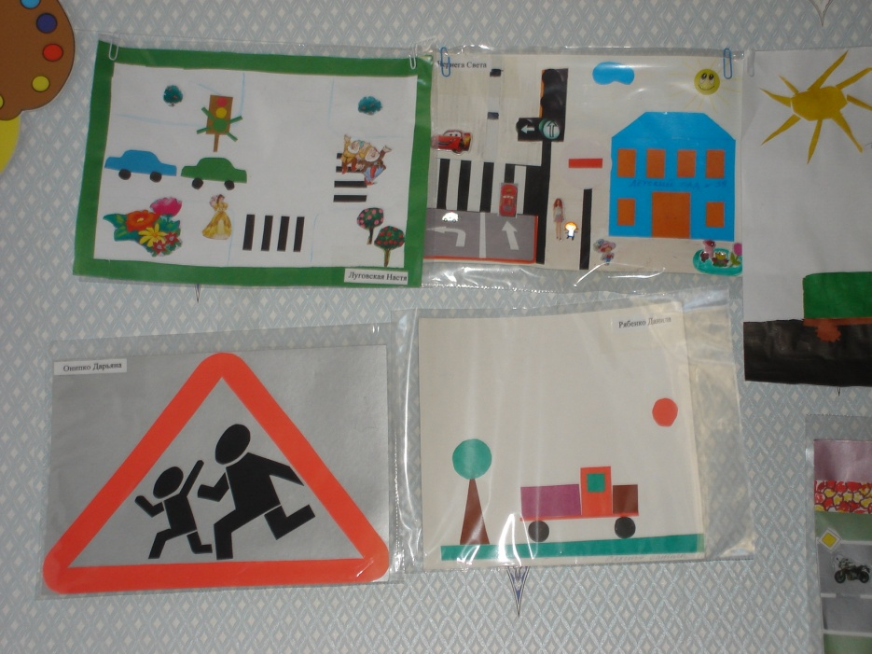
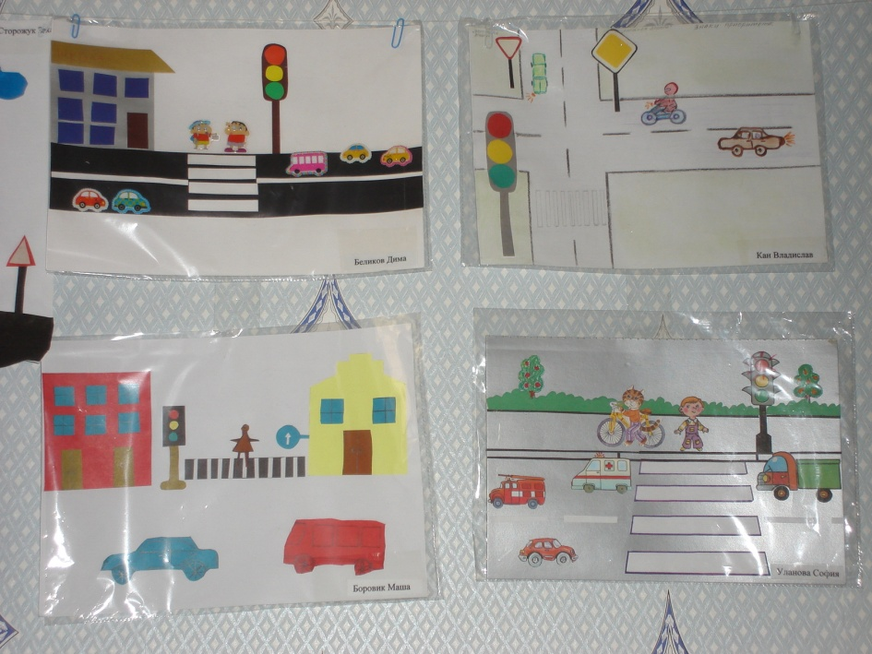
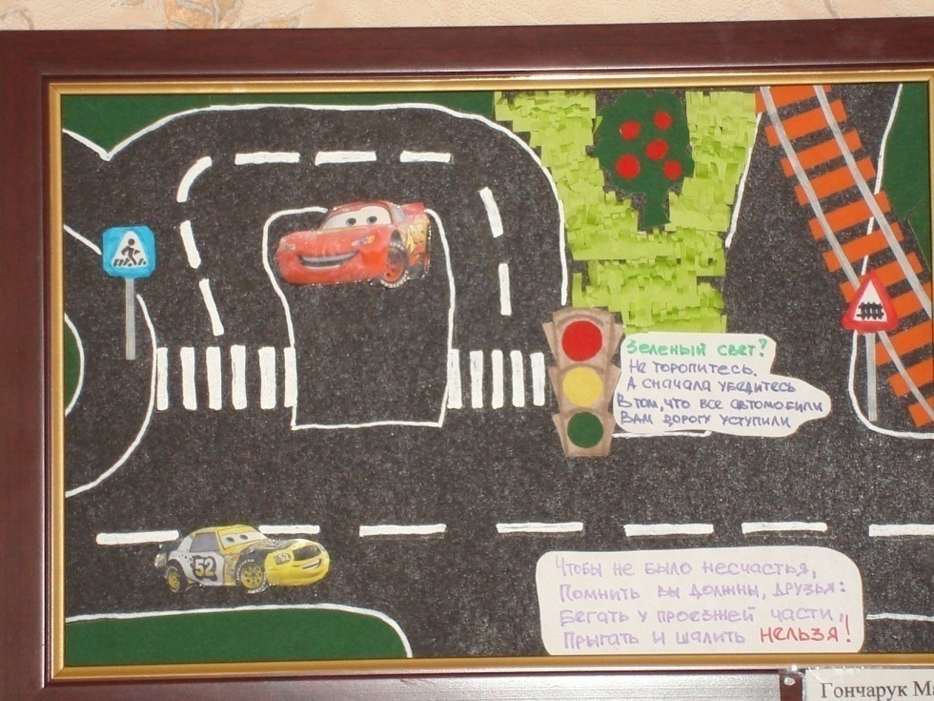

Slide 20
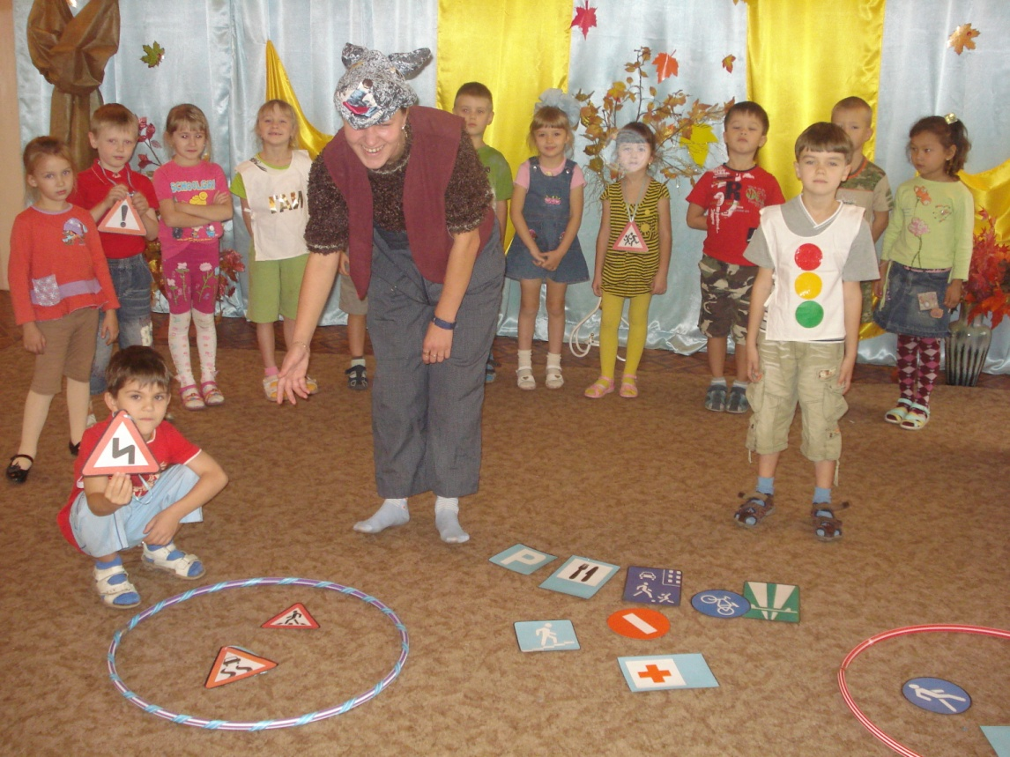
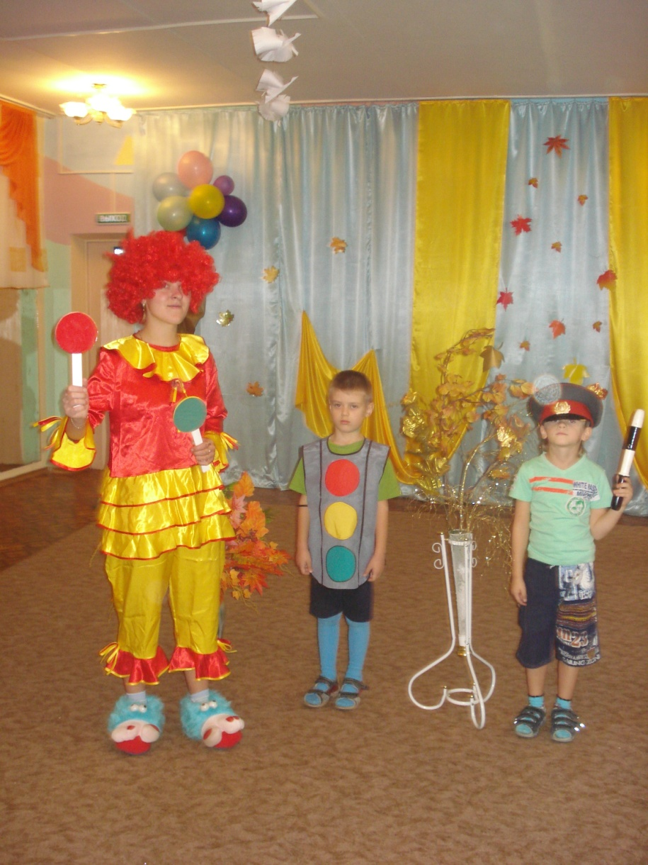

Slide 21
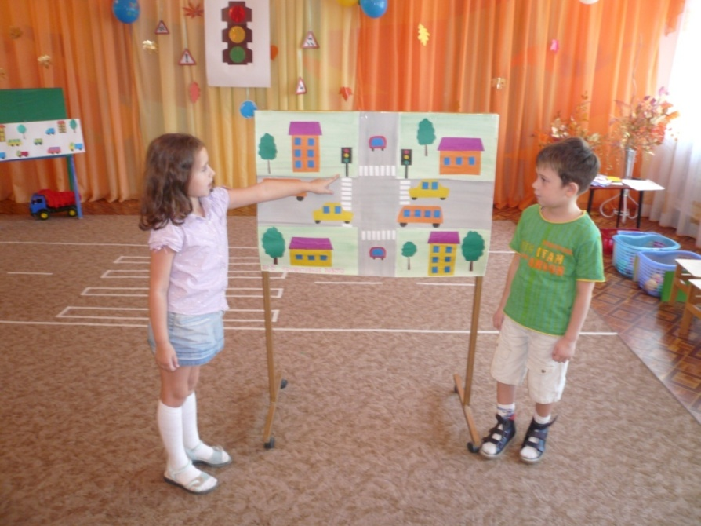
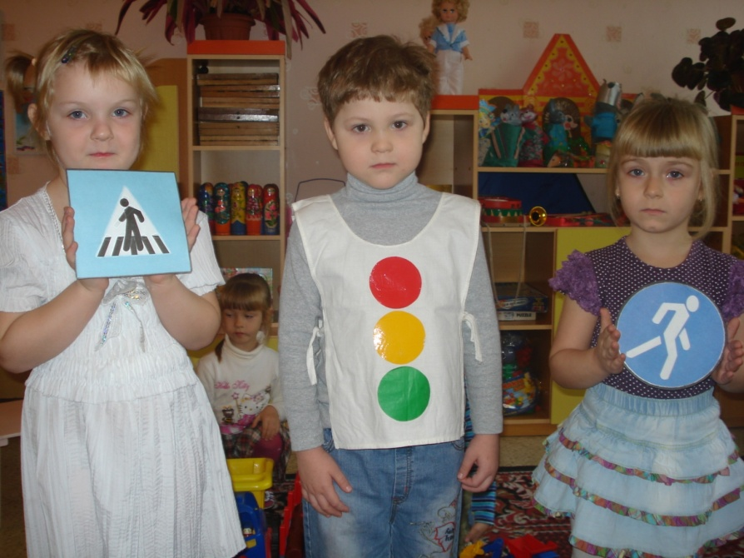
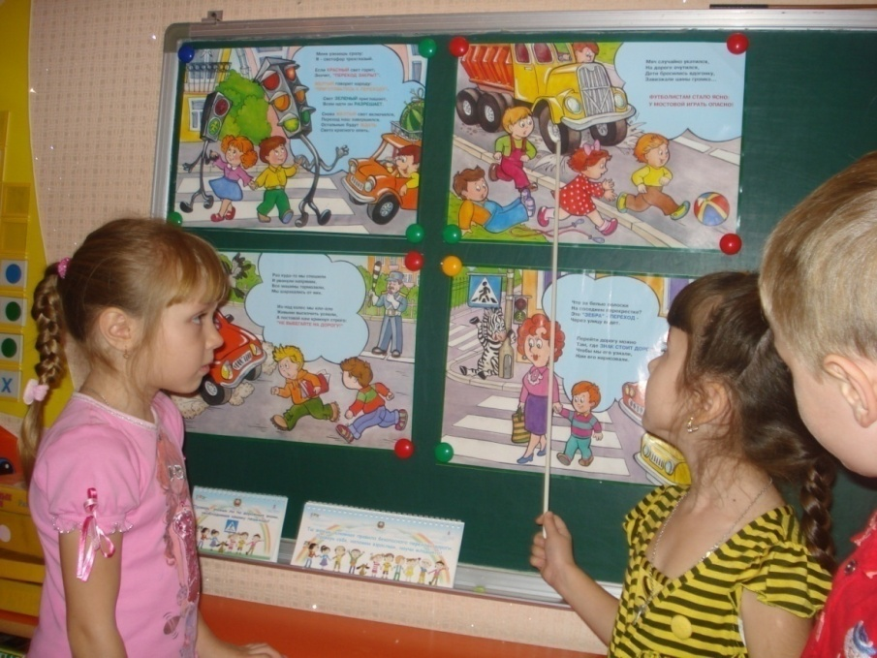

Slide 22
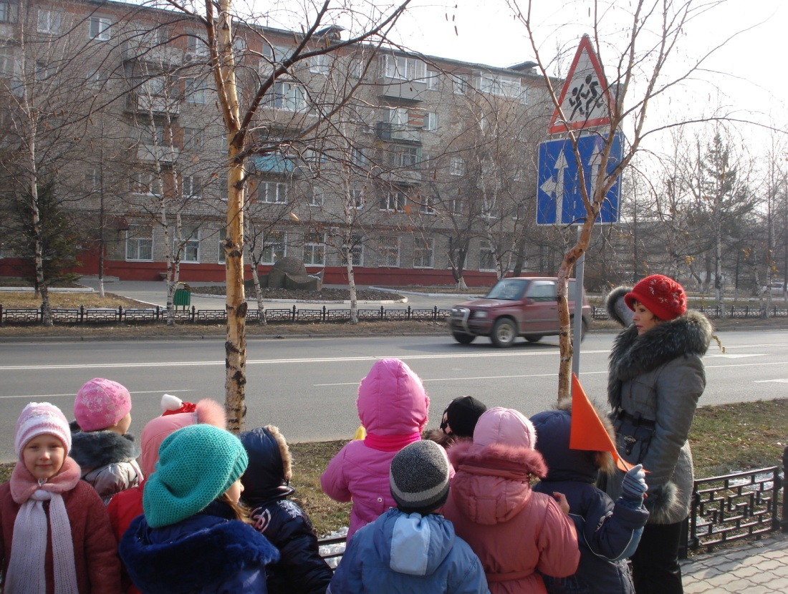
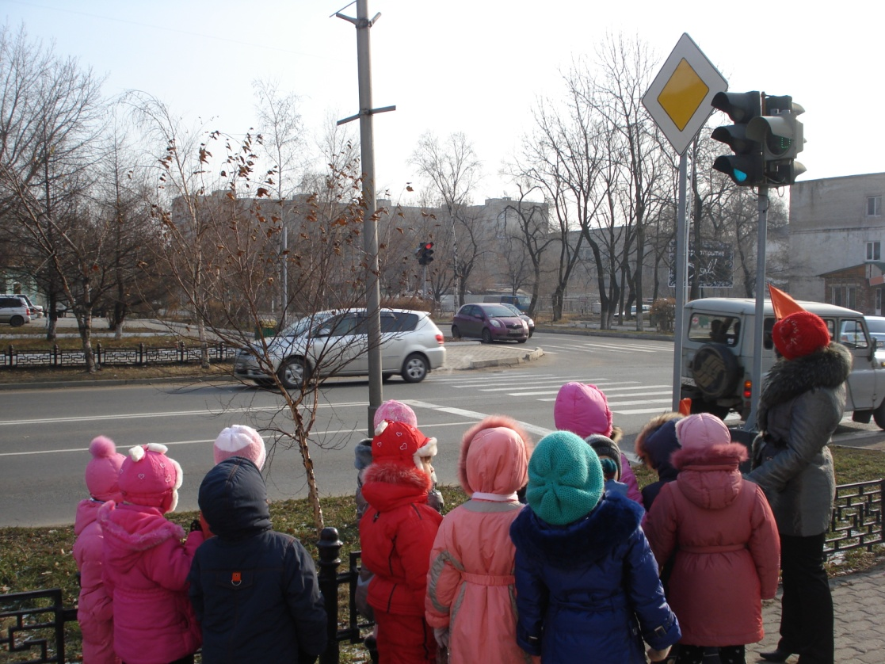

Slide 23
Общее родительское собрание с представителями ГИБДД
Работа с родителями
Оформление
информационных
стендов
Участие родителей в развлечениях по ПДД
Совместная художественно-творческая деятельность

Slide 24
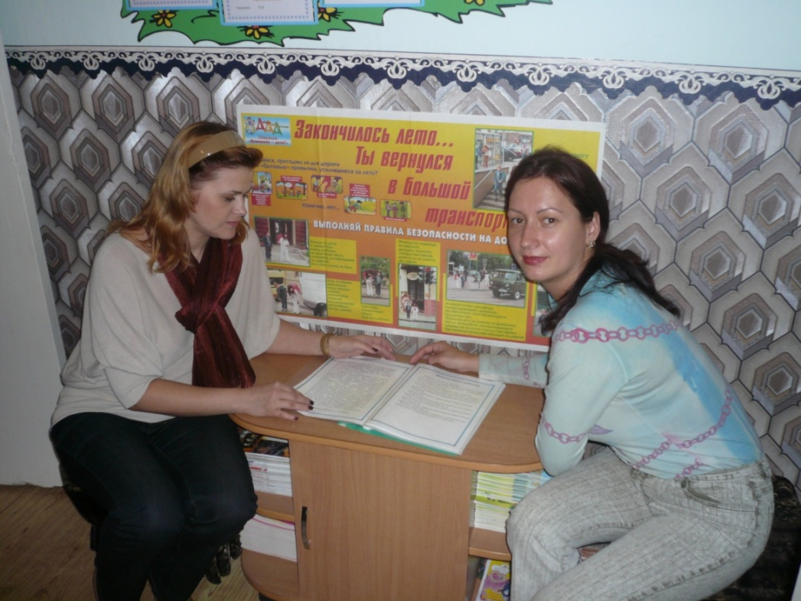
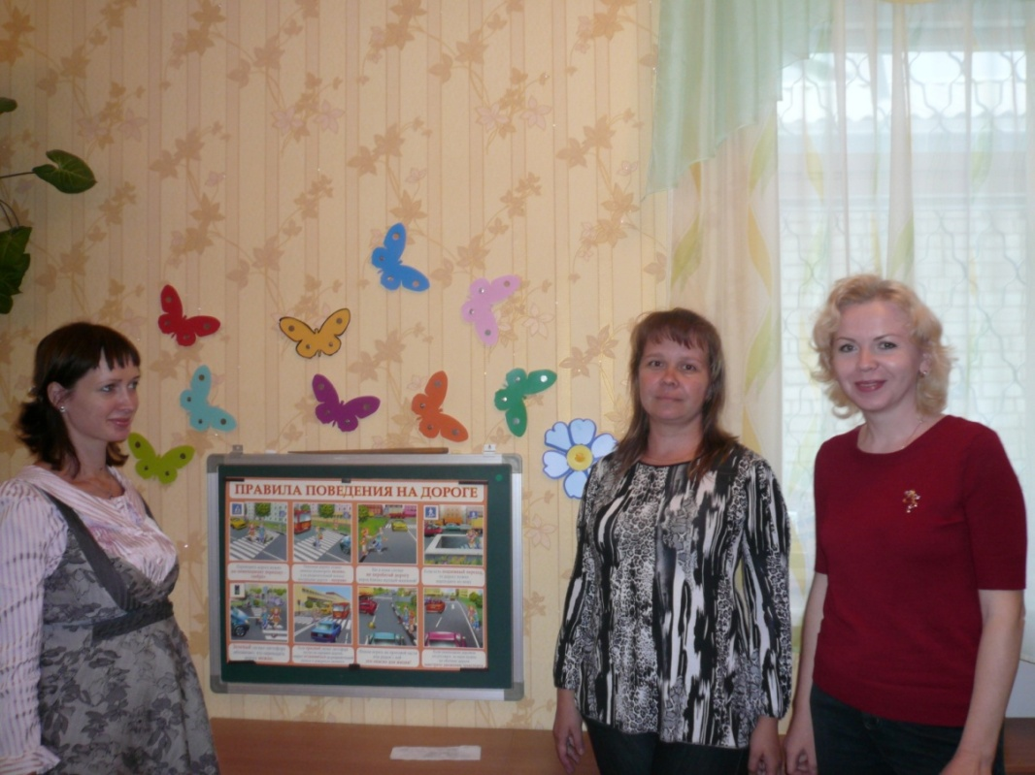

Slide 25
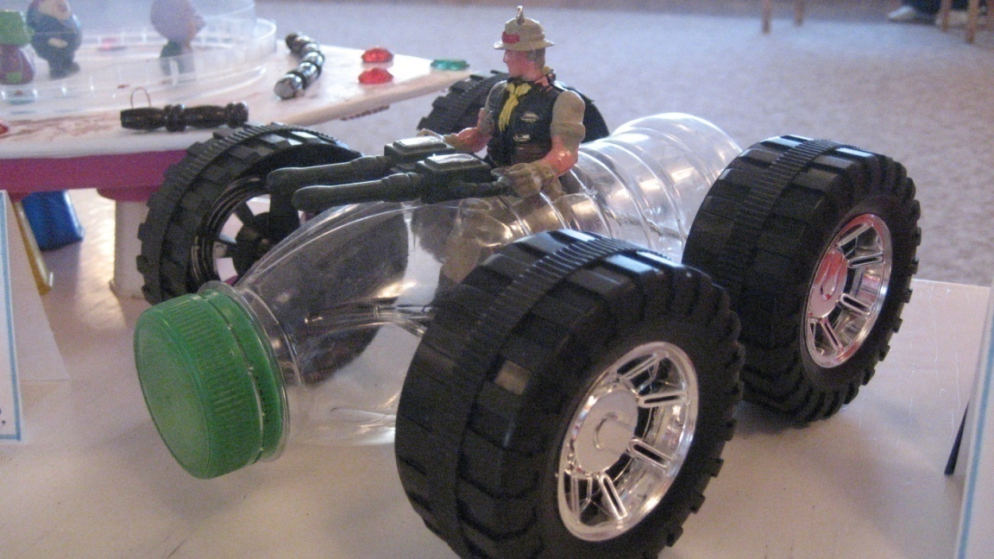
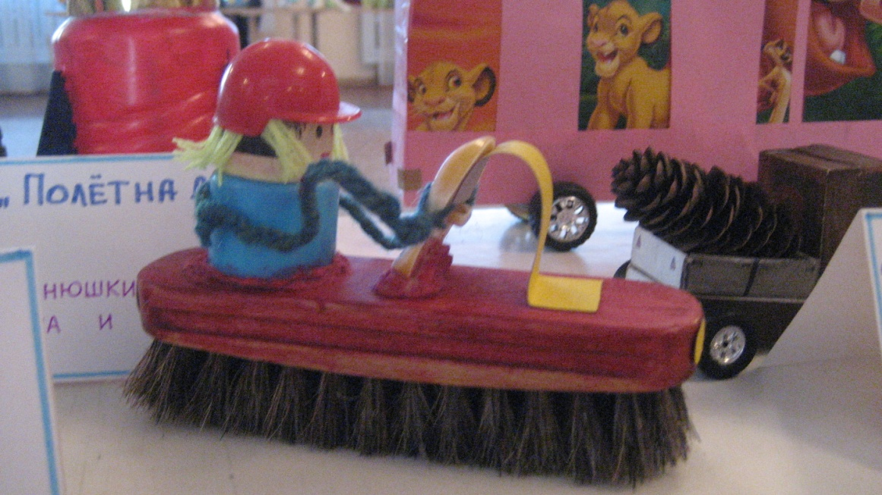
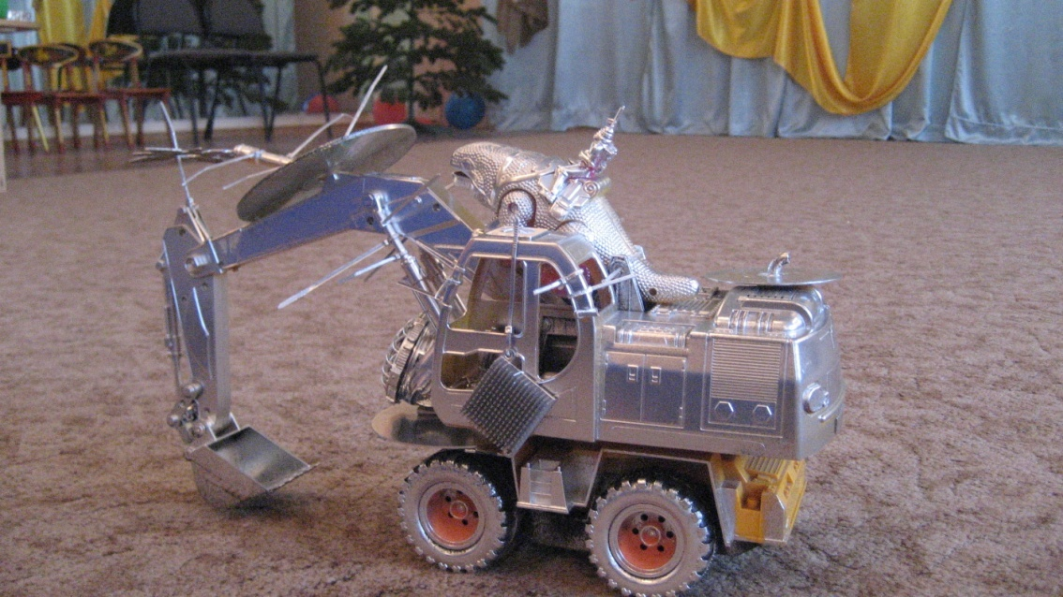

Slide 26
Межведомственные связи
Участие представителей ГИБДД в общем родительском собрании
Участие инспектора ГИБДД в занятиях, досугах по ПДД
Привлечение школьников – выпускников детского сада к совместным мероприятиям

Slide 27
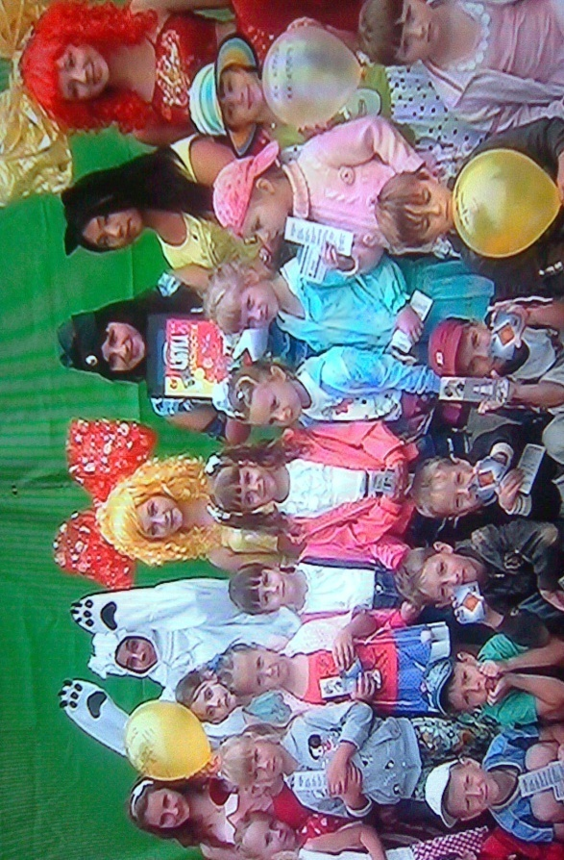
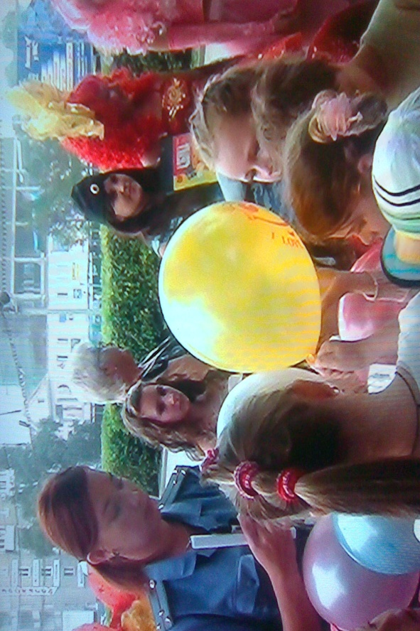

Slide 28
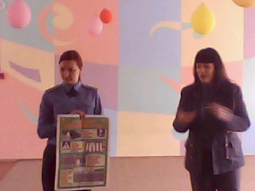
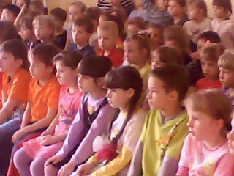

Slide 29
Нужно обязательно помнить всем взрослым, что самый лучший пример для ребёнка – это мы взрослые. И если мы сами будем нарушать правила дорожного движения, то наши дети тоже будут их нарушать, сколько бы мы их не убеждали не делать этого. Будьте лучшими учителями своих детей!
Родителям даём совет,
Смотрите за детишками!
Ведь шустрые сейчас
Девчонки и мальчишки!

Slide 30
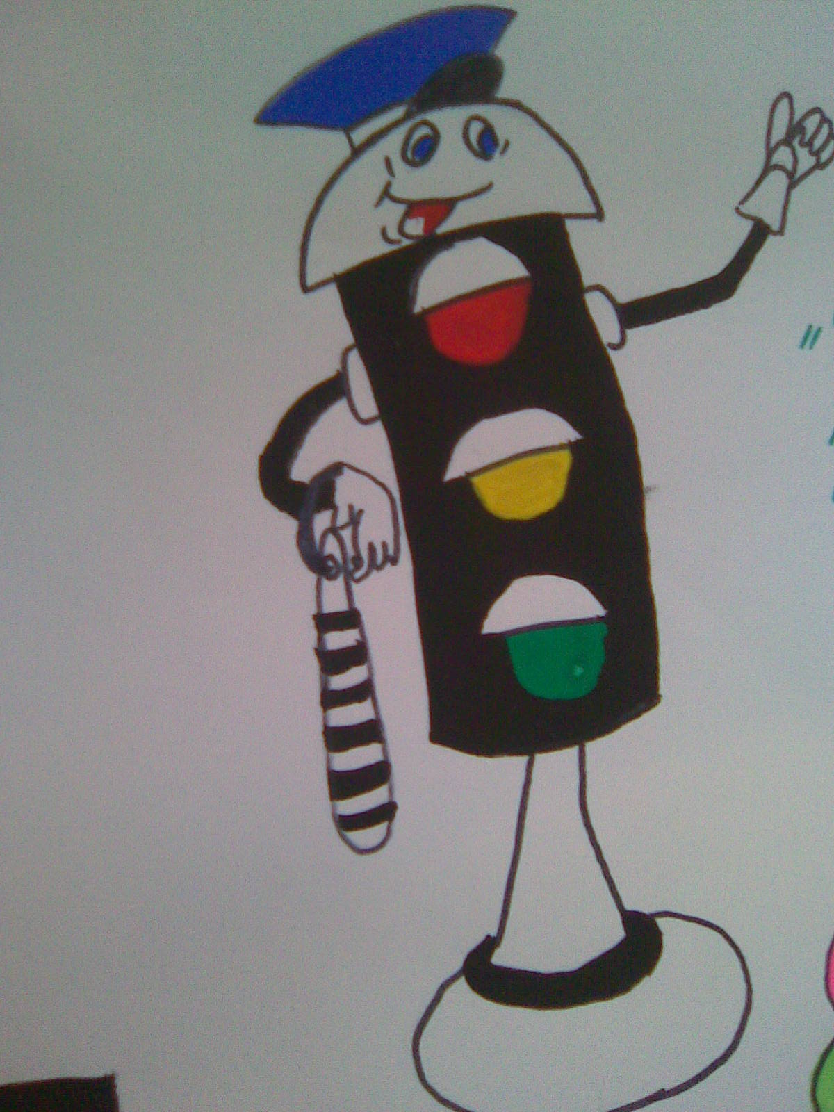
СПАСИБО ЗА ВНИМАНИЕ

